Slide 1



10110110001010111000101110100111000110100
大数据分析处理
numpy科学计算基础
NumPy通用函数

Slide 2
1
通用函数
目录
2
一元通用函数
3
二元通用函数

Slide 3



01
通用函数

Slide 4
通用函数
通用函数（ufunc）是一种针对ndarray中的数据执行元素级运算的函数，函数返回的是一个新的数组。
我们将ufunc中接收一个数组参数的函数称为一元通用函数，接受两个数组参数的则称为二元通用函数。

Slide 5
02
一元通用函数

Slide 6
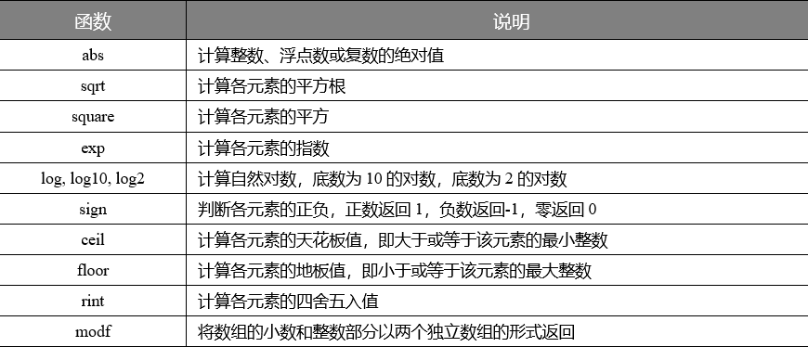
一元通用函数
常见的一元通用函数如下表：

Slide 7
一元通用函数
data=np.array([4,9,16])
#计算元素平方根
np.sqrt(data)
#计算元素平方
np.square(data)
#计算元素绝对值
np.abs(data)
array([2., 3., 4.])
array([ 16, 81, 256], dtype=int32)
array([ 4, 9, 16])

Slide 8
一元通用函数
a = np.array([-1.7, 1.5, -0.2, 0.6, 10])
#计算小于该元素的最大整数
np.floor(a)
#计算大于或等于该元素的最小整数
np.ceil(a)
#计算各元素的正负号
np.sign(a)
#将各元素四舍五入
np.rint(a)
array([-2., 1., -1., 0., 10.])
array([-1., 2., -0., 1., 10.])
array([-1., 1., -1., 1., 1.])
array([-2., 2., -0., 1., 10.])

Slide 9
03
二元通用函数

Slide 10
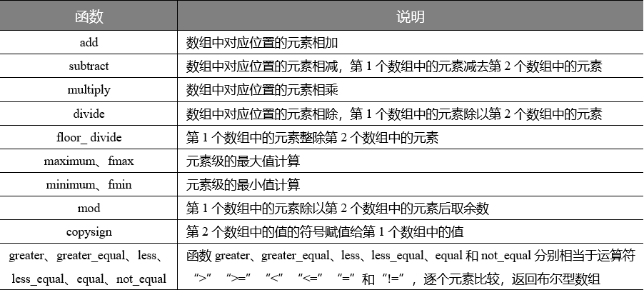
二元通用函数
常见的二元通用函数如下表：

Slide 11
二元通用函数
x=np.array([12,9,13,15])
y=np.array([11,10,4,8])
#计算两个数组之和
np.add(x,y)
#计算两个数组之差
np.subtract(x,y)
#计算两个数组的乘积
np.multiply(x,y)
#数组元素级最大值比较
np.maximum(x,y)
#数组元素级的比较操作
np.greater(x,y)
array([23, 19, 17, 23])
array([ 1, -1, 9, 7])
array([132, 90, 52, 120])
array([12, 10, 13, 15])
array([ True, False, True, True])

Slide 12
谢谢观看！

